Slide 1
Үйірме жұмыстары
Спорттық секциялар

Slide 2
Ш.Құдайбердіұлы атындағы № 66 жалпы білім беретін орта мектебінің 2020-2021 оқу жылындағы спорттық үйірмелерідің жұмыс жасау кестесі
Үйірме | Дүйсенбі | Сейсенбі | Сәрсенбі | Бейсенбі | Жұма | Сенбі | Жауапты мұғалім
Волейбол (ұлдар 9-11сынып) |  | 11.00-12.00 |  |  |  | 12.00-13.00 | Жақсылық Т.С
Волейбол (қыздар 9-11сынып) |  | 10.00-11.00 |  |  |  | 11.00-12.00 | Сарқытбаев Т.К
Волейбол (ұлдар 6-8сынып) |  |  | 15.00-16.00 |  | 15.00-16.00 |  | Садиров А.С
Волейбол (қыздар 6-8сынып) |  |  |  |  | 16.00-17.00 | 15.00-16.00 | Шамшадинова Г
Үстел теннис |  |  | 10.00-11.00 |  |  | 10.00-11.00 | Унгарбаев А.А
Гір көтеру (9-11сынып) | 10.00-11.00 |  |  | 10.00-11.00 |  |  | Амангелдин А.А
Гір көтеру (7-8 сынып) | 11.00-12.00 |  |  | 11.00-12.00 |  | 14.30-15.30 | Ермеков С
Баскетбол (7-10сынып) |  |  | 15.00-16.00 |  |  | 10.00-11.00 | Темирбаев К.А
Баскетбол (5-6 сынып) |  |  | 16.00-17.00 |  |  | 9.00-10.00 | Кабулова А.К

Slide 3
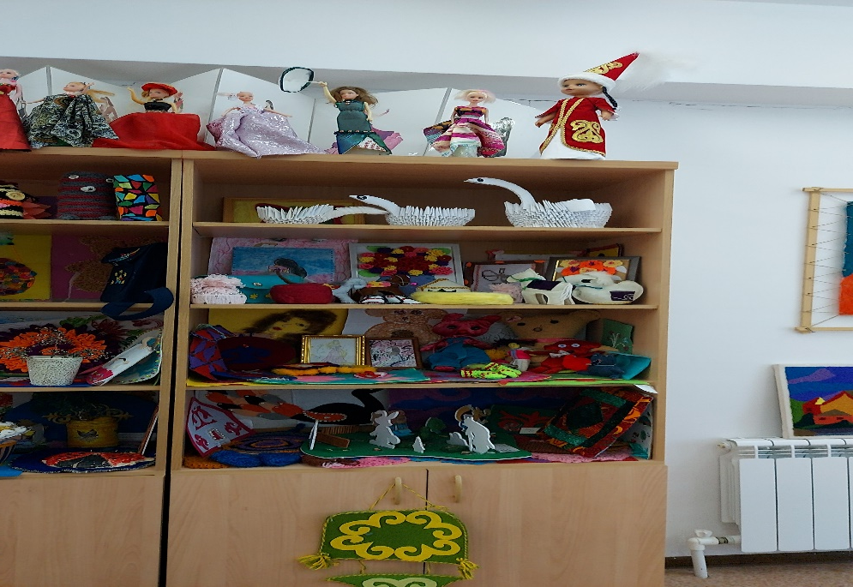
«Шебер қолдар» үйірмесі

Slide 4
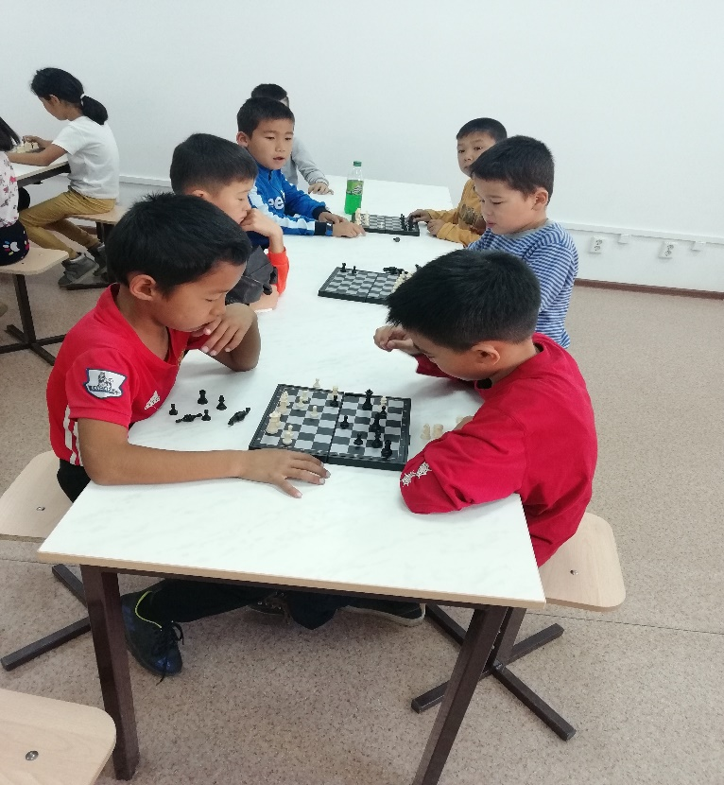
Шахмат үйірмесі

Slide 5
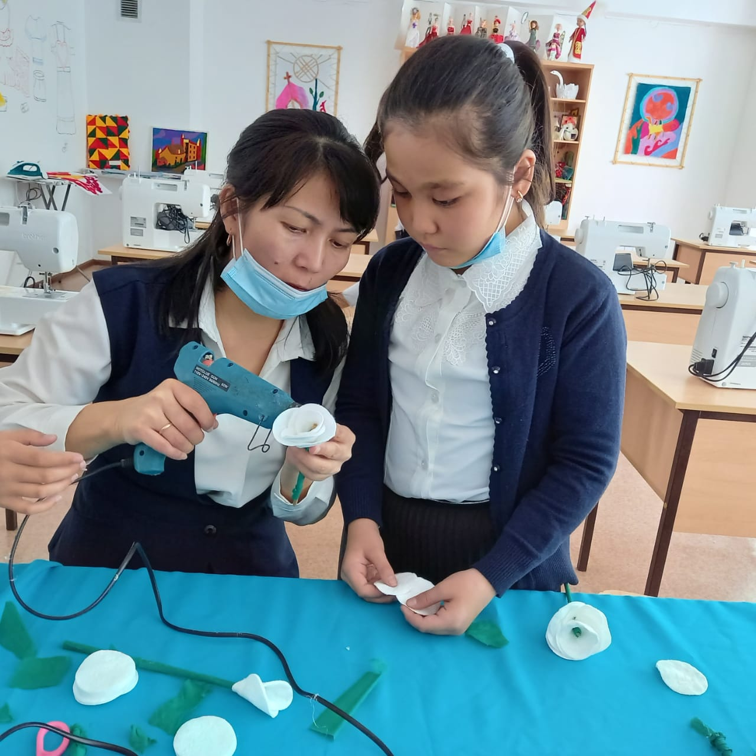

Slide 6
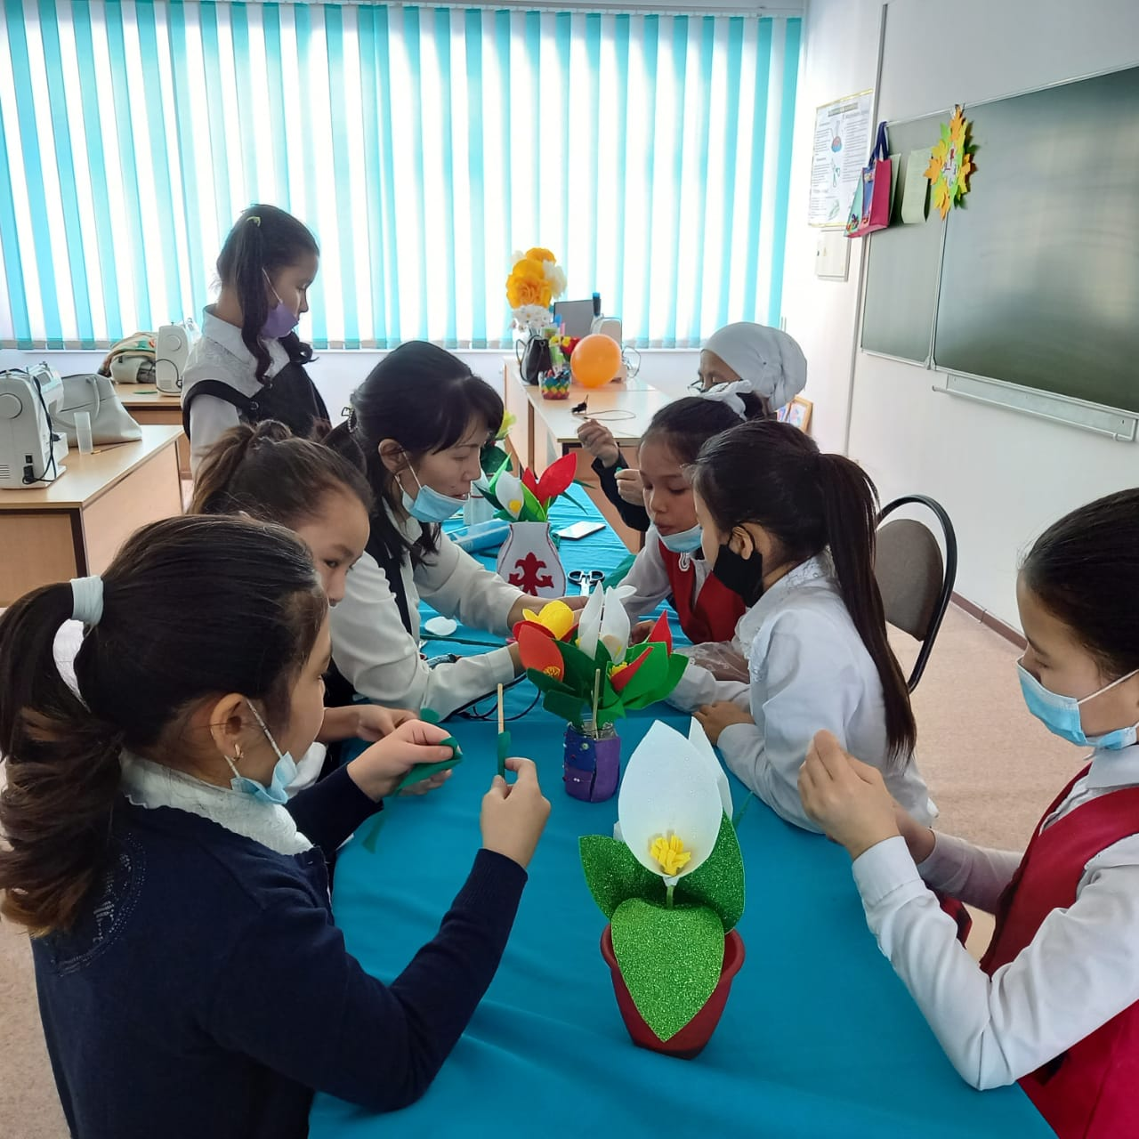

Slide 7
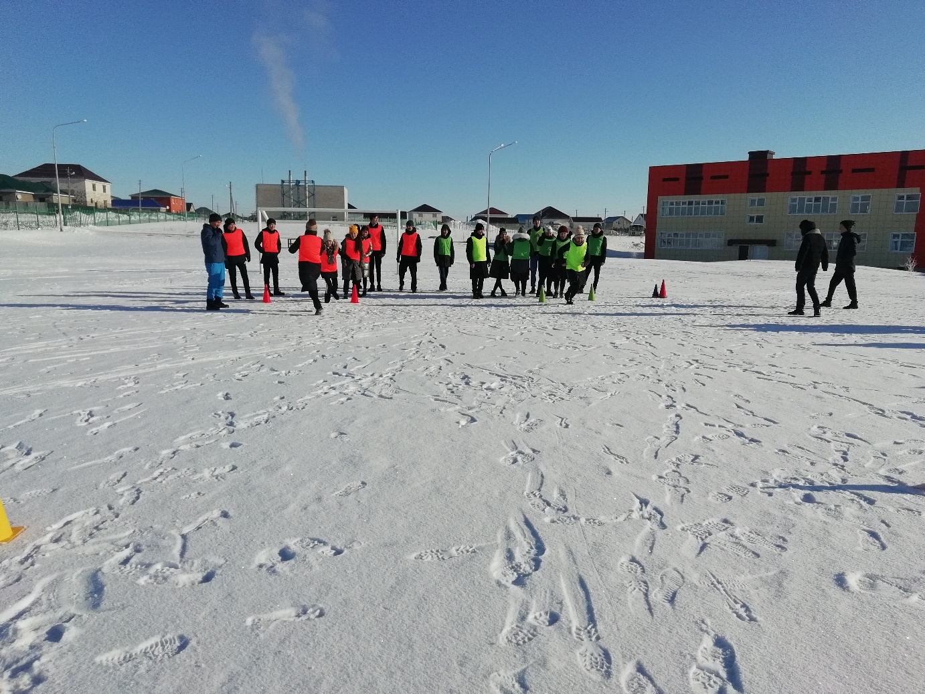

Slide 8
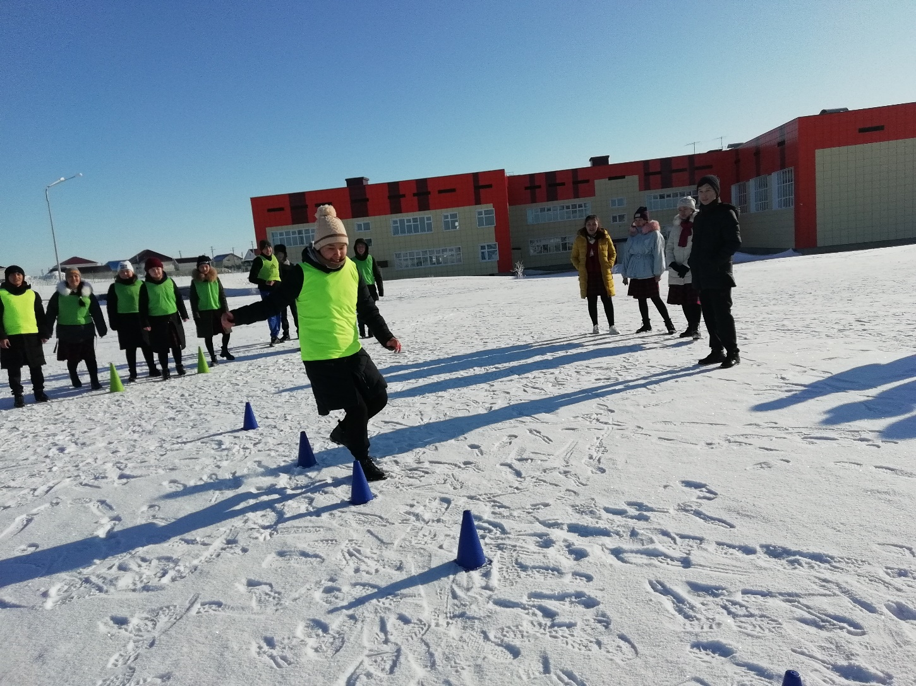

Slide 10
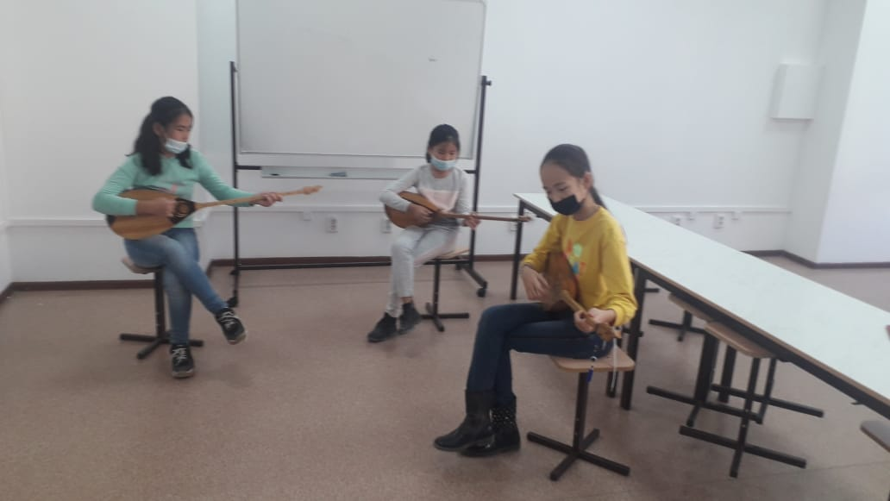

Slide 11
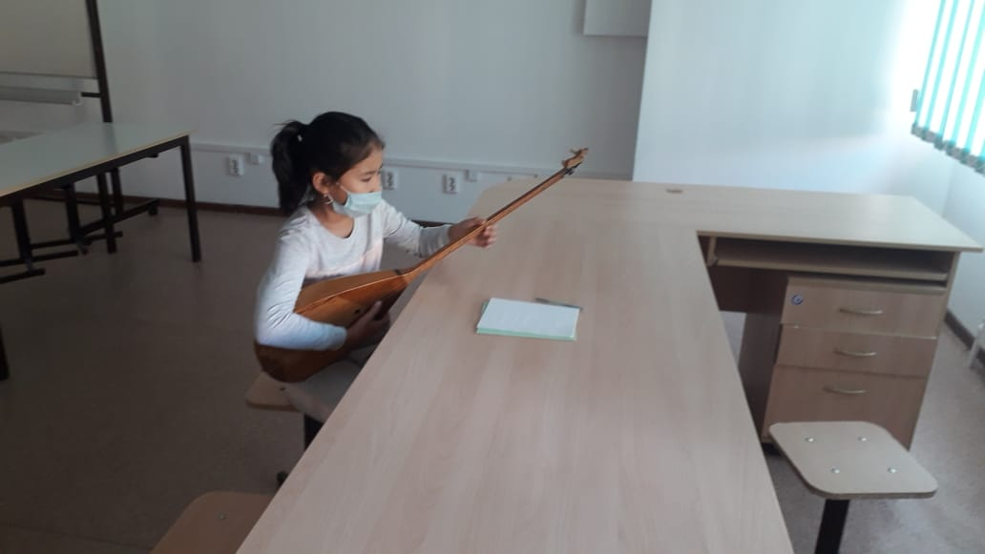
Айтыс үйірмесі

Slide 12
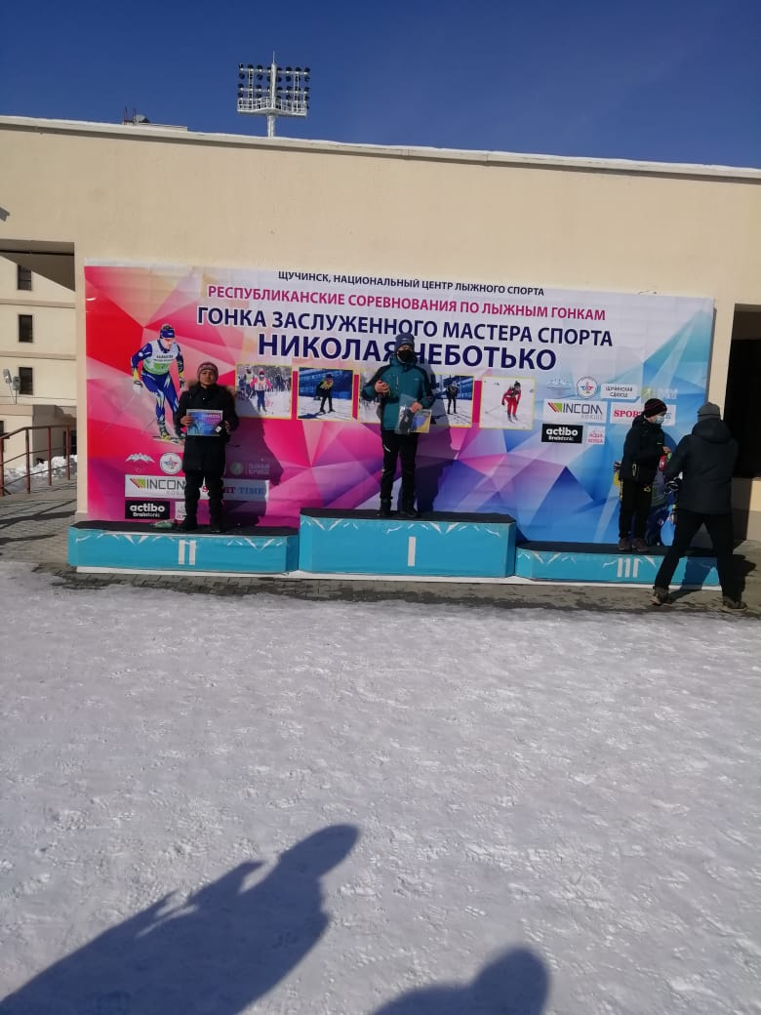
Шаңғы үйірмесі

Slide 13
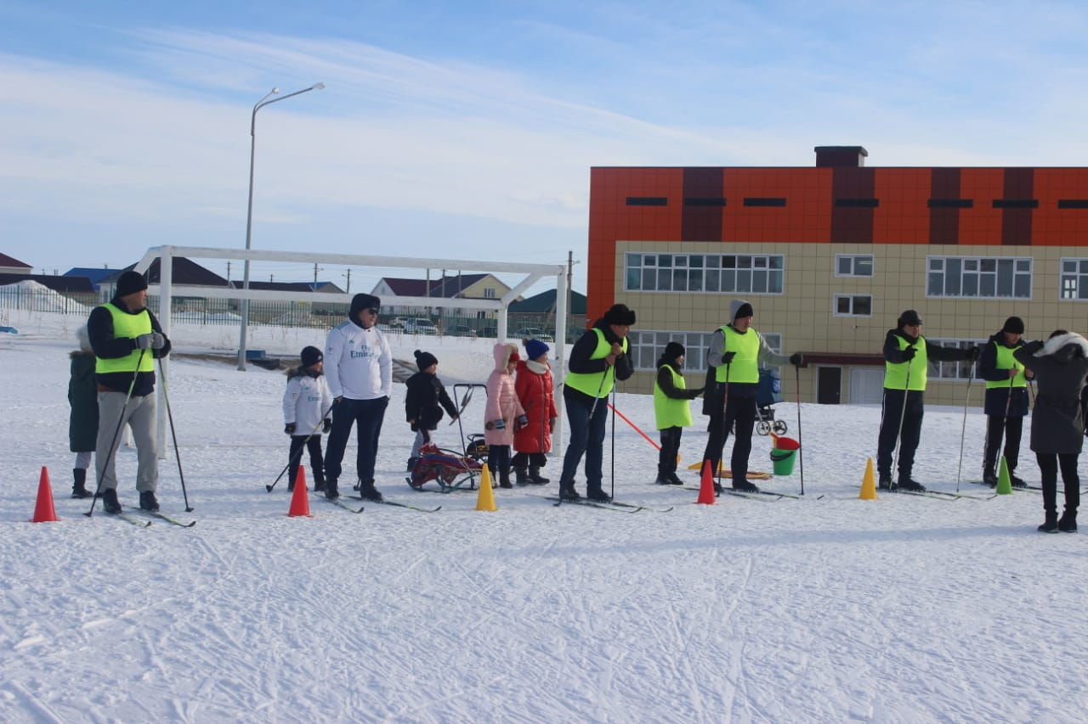

Slide 14
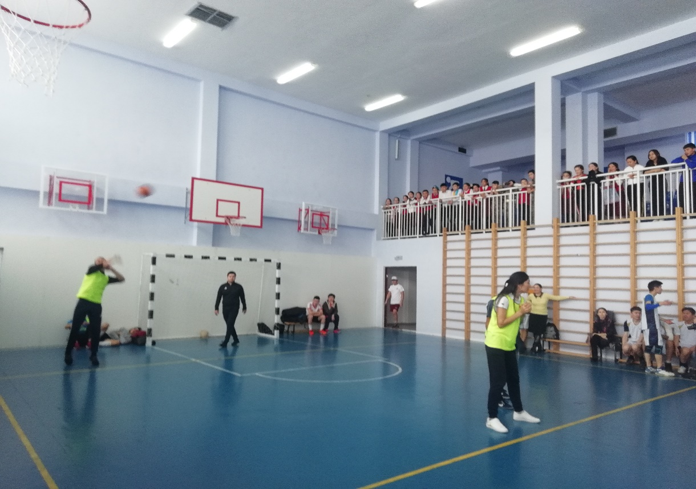

Slide 15
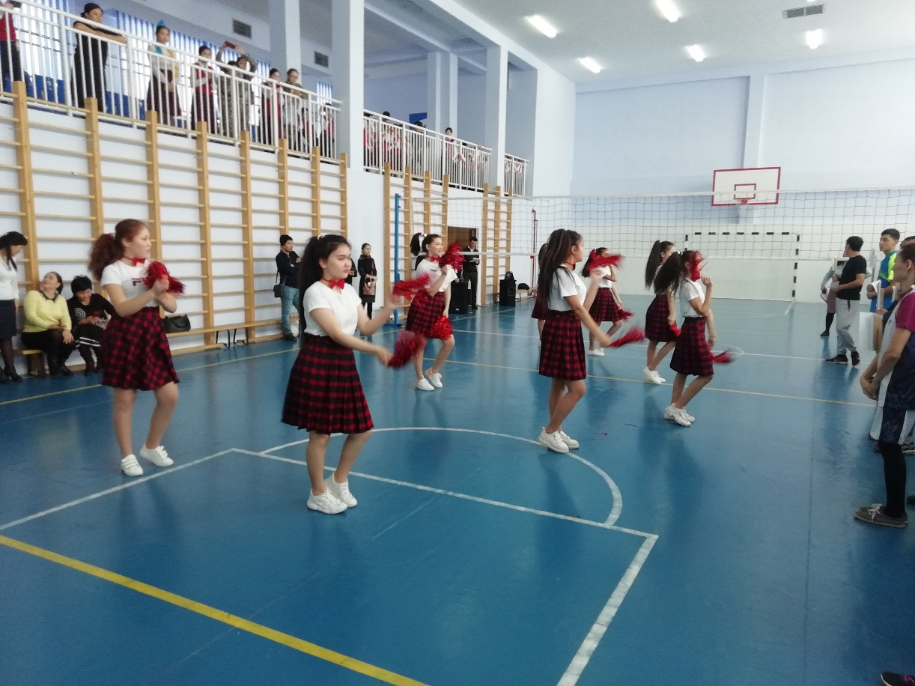
Волейбол жарыстары

Slide 16
Футбол секциясы

Slide 17
Секция жұмыстары

Slide 18
